Slide 1
Mainos

Slide 2
Mainontaa on harjoitettu jossain muodossa yhtä kauan kuin taloudellista toimintaakin. 1700-luvun Englannissa kulutus alkoi saada uudenlaisia mittasuhteita, minkä seurauksena moderni mainonta sai alkunsa printtimediassa. 1880-luvulla Englannissa ja Yhdysvalloissa syntyi mainostoimistoja ja monet taiteilijat saivatkin töitä mainosten ulkoasun suunnittelijoina. Tämä on vaikuttanut esimerkiksi nykypäivän graafisen suunnittelun ammatinkuvan syntyyn merkittävästi.

Slide 3
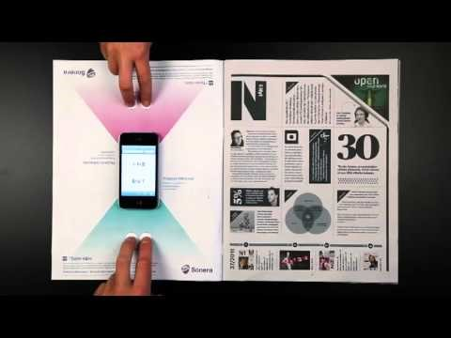
Printtimedia pitkään pääasiallinen mainonnan muoto
Printtimedian mainokset pyrkivät tavoittamaan kuluttajia ja yritysasiakkaita. Printtimainokset olivat pitkään mainosalan standardi. Digitaalisuuden lisäännyttyä räjähdysmäisesti perinteinen printtimainonta on menettänyt jalansijaa. Oheinen esimerkki Soneralta esittelee, miten yhdistämällä printtimainonta digitaalisuuteen saadaan aikaan kuluttajaa sitouttavaa vuorovaikutusta ja elämyksellisyyttä.
https://www.youtube.com/watch?time_continue=1&v=1_pzZ5z5LAI&feature=emb_logo

Slide 5
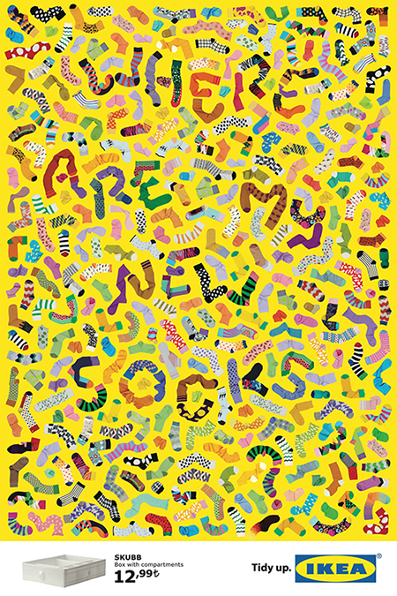
Lyhyt katsaus yksittäisiin printtimedian mainoksiin
Mainoksen viesti on luotu typografisin keinoin. Sukkien sekamelskasta erottuva teksti korostaa Ikean huonekaluratkaisuja vastapainona arjen kaaokselle. Värimaailma on rohkean värikäs, mutta keltaisen pohjavärin ansiosta huomiota herättävä.

Slide 6
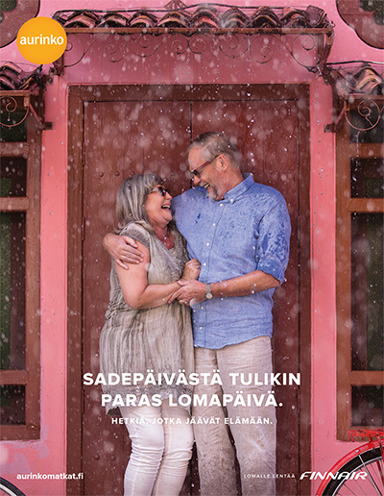
Aurinkomatkojen mainoksessa painotetaan elämyksiä ja ikuisesti muistiin jääviä hetkiä. Kuvan vanhempi pariskunta on täysin uppoutuneina omaan maailmaansa, mitä lisää henkilöiden asettelu ovensuun kehystämäksi ja sadeverhon taakse. Väritys on toimiva ja tuo kuvaan eksotiikan tuntua.

Slide 7
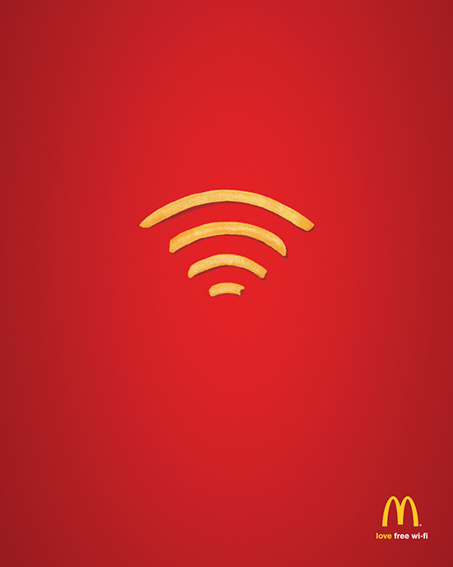
McDonald's on tunnettu oivaltavasta mainonnastaan. Yksinkertaiset oivallukset ovat usein parhaita. Ranskalaisten kaareva muoto mukailee wifi-symbolia, mutta muistuttavat myös McDonald'sin oman logon kultaisista kaarista.

Slide 8
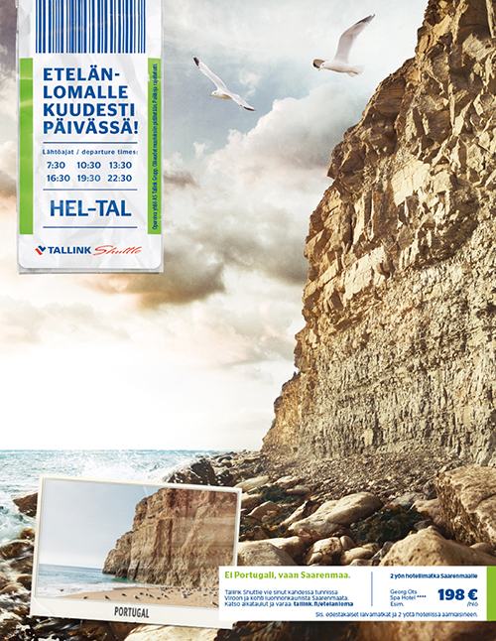
Tallink Siljan mainoksessa katsojaa kiinnostaa upea kalliojyrkänne meren rannalla. Nopeasti alalaidasta huomaa pienemmän samankaltaisen kuvan, jonka alla on teksti Portugal. Kuvasta oivaltaa nopeasti, että vaikka pieni ja iso ovat hyvin samankaltaisia, iso kuva onkin yllättävän läheltä – Saarenmaalta. Tallink Silja pyrkii siis leikittelemään etelänloman käsitteellä ja mainostamaan matkaa Viroon, jossa maisemissa löytyy yhtäläisyyksiä turistien suosimaan Etelä-Eurooppaan.

Slide 9
Mikä on kohderyhmä ja kuka on mallikuluttaja?
Mainonta on kohdennettua ja tarkoin harkittua toimintaa. Jotta tuote tai ilmiö osataan kohdentaa oikealle kuluttajaryhmälle, tarvitaan kohderyhmätutkimusta ja -analyysiä. Mainostettavalle tuotteelle luodaan fiktiivinen mallikuluttaja, jolle määritetään niin ikä, siviilisääty, asuinpaikka kuin sosioekonominen tausta.

Slide 10
Kohderyhmäanalyysi
Mainosten suunnittelun lähtökohtana on ihmisten tarpeiden ja toiveiden tunteminen. Jotta kuluttajien tarpeet ja toiveet saataisiin selville, heidän toimintatavoistaan hankitaan tietoa. Mahdollisia tiedonkeruutapoja ovat niin sähköpostikysely, internetlomake kuin puhelinhaastattelu. Segmentoinnin avulla kuluttajat jaetaan ryhmiin, jolloin eri mainokset suunnataan oikealle kohderyhmälle.
You eat what you are. If you have decided that you are intellectual, critical and indifferent to fashions, you will choose different brands to someone who has decided that he or she is aggressive, succesful and unscrupulous. Even if the foodstuff is exactly the same, the brands are different, and so is their advertising.
– Miguel Furones, CCO.

Slide 11
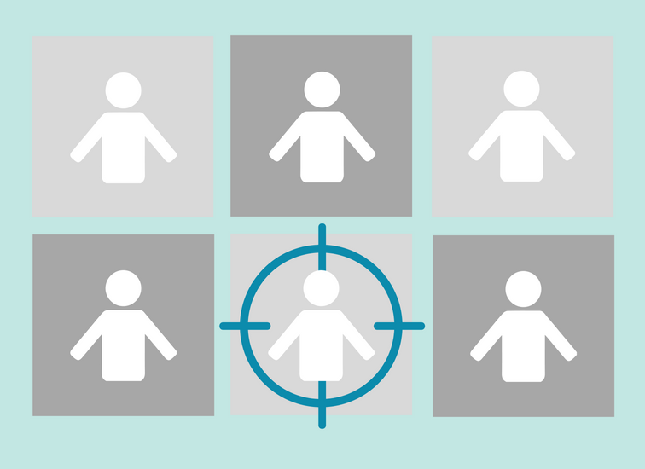
Fiktiivinen mallikuluttaja
Tuotetta suunniteltaessa ja valmistettaessa tuotteelle on olemassa fiktiivinen mallikuluttaja, jonka avulla tuote suunnataan oikeanlaiselle kohderyhmälle. Myös mainonnassa määritellään mallikuluttaja eli ikä, aviosääty, mahdolliset lapset, asuinalue, kiinnostuksen kohteet, mielipiteet ja taloudellinen tilanne. Mainos suunnitellaan siis vastaamaan määritellyn mallikuluttajan ominaisuuksia. Mainosta suunniteltaessa voidaankin esittää kysymyksiä, kuten "samaistuuko mallikuluttaja mainoksen sloganiin?".

Slide 12
Mainoksen ideointi
Kuvallisessa mainonnassa yhdistyy niin idean kuin visuaalisen viestinnän toimivuus. Muista, että alussa kannattaa kirjata kaikki ideat ylös, niistä saattaa kehittyä vaikka mitä!
10 ideaa mainonnan suunnitteluun: fiktiivinen Donuts-leivonnaistuote

Slide 13
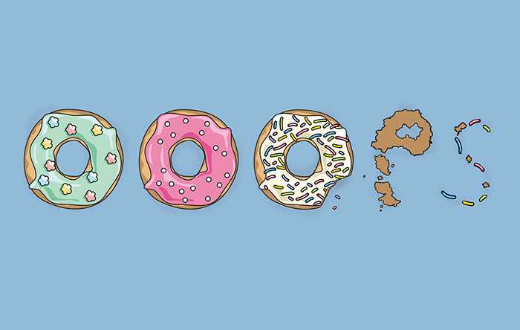
Sanaleikit
Miten voit yhdistää mainoksen sanat kuvaan mahdollisimman tehokkaalla tavalla? Tee tuotteen nimestä riimejä, vitsejä tai esimerkiksi alliteraation avulla mieleenpainuvia. Myös typografia on oiva keino tehdä tehokasta kuvallista viestintää.

Slide 14
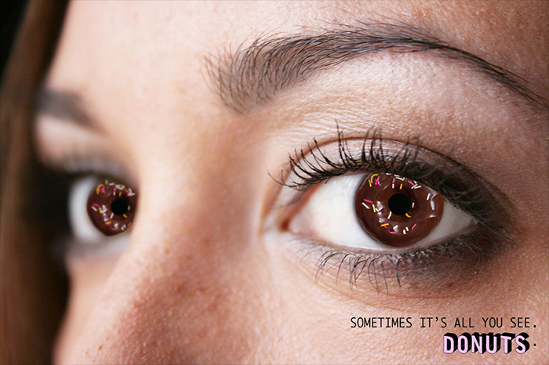
Kuvaleikit
Mainostettavalle tuotteelle tai ilmiölle saattaa löytyä varsin samankaltainen visuaalinen muoto jostain odottamattomasta yhteydestä. Mitä jos se korvattaisiinkin mainostettavalla asialla? Kuvilla kannattaa leikkiä ja luottaa siihen, että katsoja saa oivaltaa sisällön ja luoda itse mainoksen merkityksen.

Slide 15
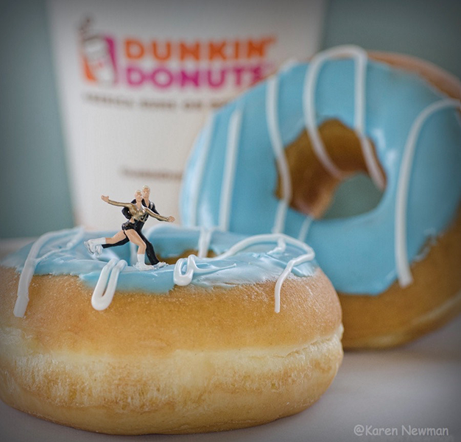
Huumori
Oivaltavat mainokset, jotka saavat katsojan naurahtamaan, jättävät myös itse myytävästä tuotteesta hyvän mielikuvan. Yhdistämällä kaksi täysin eri elementtiä oivaltavaksi kokonaisuudeksi yllätetään katsoja ja luodaan kiinnostusta ylläpitäviä kuvia.

Slide 16
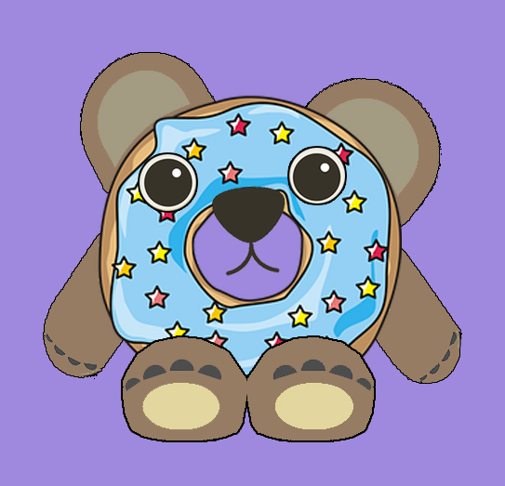
Eläimellistäminen / inhimillistäminen
Luo tuotteelle eläinhahmojen tai ihmishahmojen piirteitä. Niillä on helppo luoda tunnereaktioita katsojassa. Mieti kuitenkin tarkkaan, mikä eläin herättää mitäkin mielleyhtymiä.

Slide 17
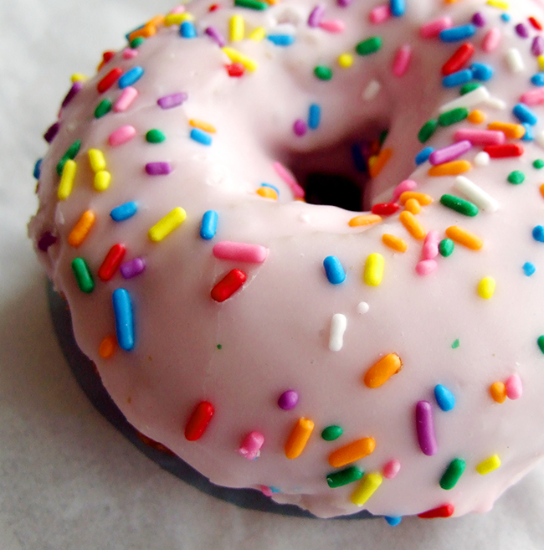
Liioittele tuotteen ominaisuuksia
Hyödynnä elintarvikkeissa värejä ja materiaalin olemusta esimerkiksi tekemällä appelsiinin sisuksesta oranssia oranssimman tai tuomalla esiin jäätelön kermaisuutta antamalla sen valua kulhon reunaa pitkin. Ihmisen tarpeisiin ja mielihaluihin vetoaminen on tehokasta mainontaa.

Slide 18
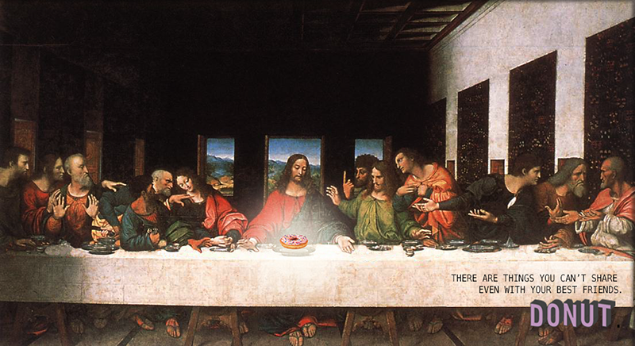
Intertekstuaalisuus
Hyödyntämällä jo olemassa olevaa, tunnettua asiaa tai ilmiötä mainos saa tarinallisuutta ja kerroksellisuutta. Intertekstuaalisuus perustuu siis jonkin yleisesti tiedetyn ja tunnistetun asian muuntamiselle. Lukuisat mainokset hyödyntävät tätä kulttuurisilla viitteillä leikittelyä.

Slide 19
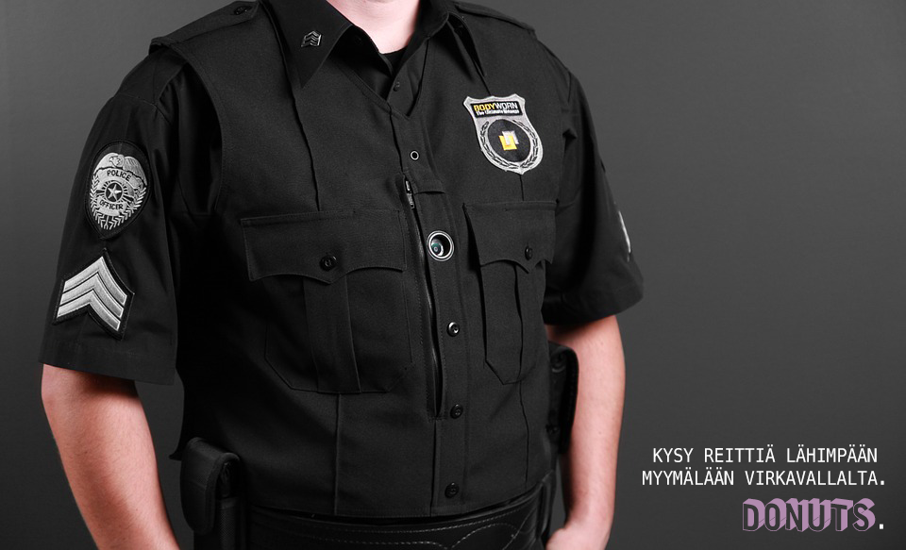
Mielleyhtymä
Mainoksessa ei tarvitse välttämättä esittää itse tuotetta, vaan jokin siihen liitetty asia. Tällöin katsoja oivaltaa asiayhteyden itse ja kokee onnistumisen elämyksen. Tuotteella on tosin kuuluu tällöin oltava jo brändi, jotta asiayhteys tulee katsojalle selväksi.

Slide 20
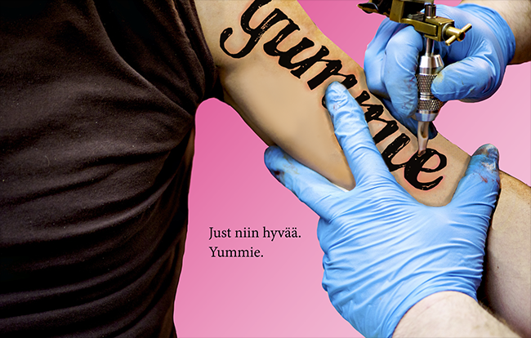
Mainosesimerkki Yummiesta
Ohessa on mainos, joka mainostaa tuotetta Yummie. Jos kuluttajalla ei ole aiempaa tietoa kyseisestä tuotteesta, jää mainostettava asia mysteeriksi. Tiedämme, että se on jotain hyvin haluttavaa, sillä kuvan henkilö on valmis tatuoimaan tuotteen nimen ihoonsa. Kyseessä on fiktiivinen mainos fiktiiviselle tuotteelle. Tekijä on tehnyt mainoksen kurssityönä KU3-kurssilla eli tällä samalla kurssilla, jolla sinä nyt olet. Katsotaanpa tarkemmin, millaiset tiedot mainoksen tekijällä oli tuotteesta ja millainen itse työskentelyprosessi oli hänen kohdallaan.

Slide 21
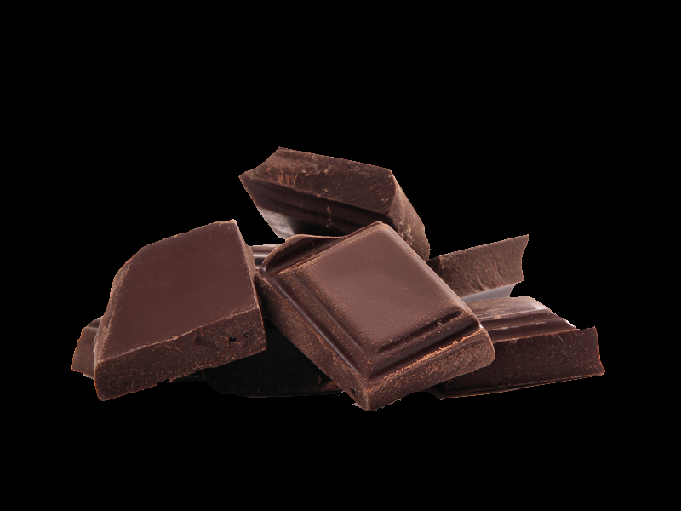
Mainos tehdään tilaajalle, mutta se on kuitenkin aina tekijänsä näköinen
Briiffi eli toimeksianto sisältää mainonnan suunnittelijan tarvitseman tiedon asiakkaan tuotteesta. Briiffi sisältää seuraavanlaisia tietoja: millainen tuote on kyseessä, millaisia ominaisuuksia sillä on ja millainen kilpailuetu tuotteella on samanlaisiin jo myynnissä oleviin tuotteisiin nähden. Myös kohderyhmä, mainonnan tavoite ja haluttu reaktio kuluttajassa on briiffiin sisältyvää tietoa. Mainonnan suunnittelija käyttää briiffiä ikään kuin karttana, joka ohjaa mainoksen tekemistä.
Briiffissä esitellään fiktiivinen Yummie, joka on suomalaisen pienyrityksen käsityönä tekemä suklaapatukka. Saadakseen itselleen jalansijaa makeismarkkinoilla yritys haluaa tehdä mainoskampanjan, joka vetoaa mallikuluttajaan. Perinteisen aikakausmainonnan lisäksi yritys on päättänyt tehdä internetmainontaa Facebookiin ja Instagramiin. Yummien nimi on johdettu englannin kielen sanasta yummy ja vokaalilopetus -ie pyrkii tuomaan tuotteeseen leikkisyytä ja hilpeyttä.

Slide 22
Tuotetiedot:
Yummie painaa 50 grammaa.
Se on valmistettu tummasta suklaasta.
Sen kausimakuina on banaani ja/tai kookos ja/tai kenialainen kahvi.

Slide 23
"Kill your darlings" eli voiko omalle idealle sokeutua?
Visuaalisella alalla on yleistä kuulla sanonta "kill your darlings", mikä tarkoittaa tilannetta, jossa tekijä on niin rakastunut omaan ideaansa, että ei pysty näkemään sen kehittämistarpeita. Onko esitellyn mainoksen idea toimiva vai olisiko se kaivannut kehittämistä? Perustele.

Slide 24
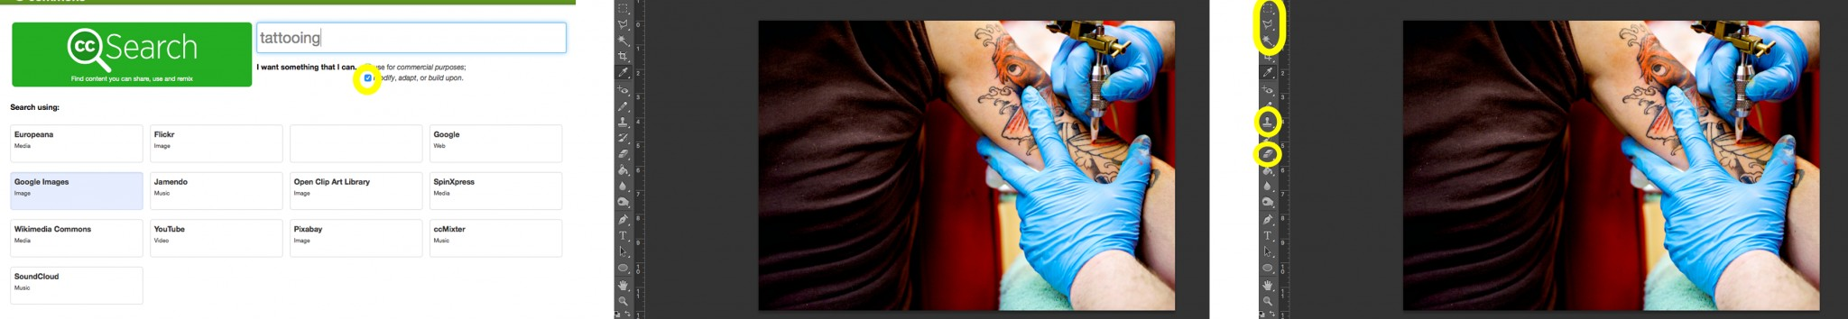
Tekijä on ensin etsinyt tekijänoikeusvapaan kuvan, joka sopisi hänen ideaansa. Oikeanlaisen kuvan löydyttyä hän on pohtinut, mitä tehdä kuvalle ja mitkä työkalut olisivat parhaat. Kuvankäsittelyohjelmissa niin Photoshopissa, GIMP:issä kuin selainpohjaisissa versioissa työkaluvalikko on hyvin samanlainen. Sieltä löytyy rajaus- ja valintatyökaluja niin valmiiden muotojen kuin käsivaraisen valinnan tekemiseen.

Slide 25
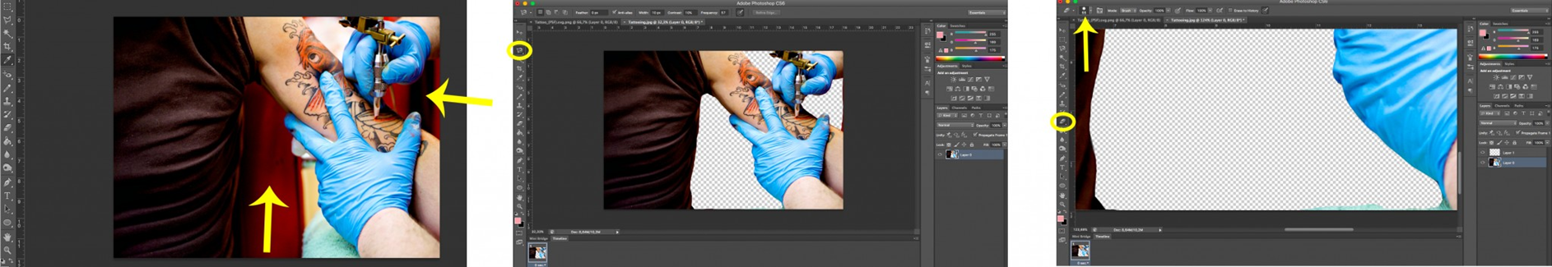
Tekijä on päättänyt poistaa valintatyökaluilla kuvan häiritsevän taustan. Erilaisille lassovalitsimilla voi rajata mieleisensä alueen ja leikata sen pois kuvasta CTRL + X / CMD + X -komennolla tai yksinkertaisesti pyyhkiä pois pyyhekumityökalulla. Suurennuslasilla pääsee lähemmäs katsomaan poisleikatun alueen reunaa. Tekijä on siistinyt epätasaisen reunan pehmeäreunaisella pyyhekumilla pyyhkimällä

Slide 26
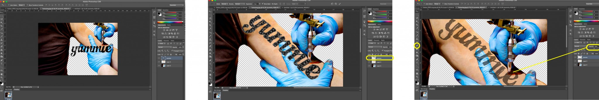
Jotta tekstitasoa voidaan muuttaa ihoa mukailevaksi, tekstitaso on rasteroitava, eli vektorimuotoisen tekstin ääriviivat muutetaan pikseleiksi. Tämän jälkeen tekijä on siirtänyt Yummie-tekstin paikoilleen ja valinnut muokkaa-valikosta käyristämistyökalun, jonka avulla se saadaan muotoutumaan käsivarren muotojen mukaisesti. Oikeanlaisen muodon löydyttyä tekijä on tehnyt tasosta läpinäkyvämmän, jotta voi pyyhkiä tatuoijan käden tekstin alta näkyviin.

Slide 27
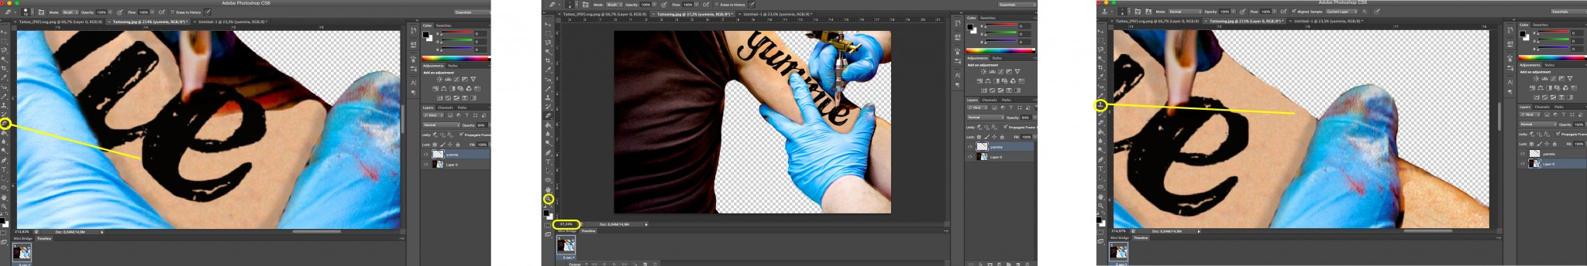
Tekstin ollessa paikoillaan tekijä on halunnut fiksata viimeiset yksityiskohdat. Ihoalueen viimeistelyssä hän on käyttänyt jälleen kloonausleimasintyökalua, joka siis kopioi määriteltyä lähdealuetta valitsemaasi kohtaan. Lähdealue määritellään ALT-näppäintä pohjassa pitämällä samaan aikaan, kun klikataan hiirellä valittua kopioitavaa kohtaa. Tekijä on liikkunut tiuhaan lähemmäs ja kauemmas työstä nähdäkseen, miltä kloonausjälki näyttää. Suurennuslasityökalulla pääsee liikkumaan lähemmäs ja kauemmas, mutta vaivattomampi on kuvapinta-alan alareunasta löytyvä prosentuaalinen näkymävalikko.

Slide 28
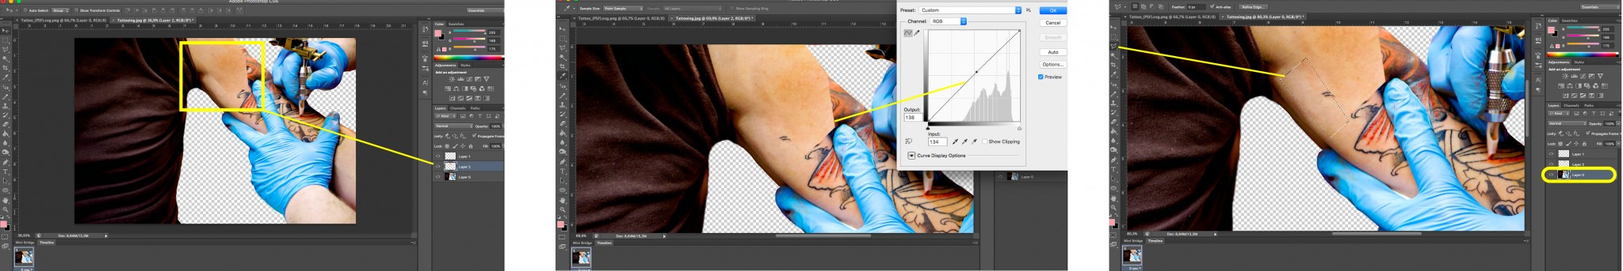
Tekijä on halunnut peittää kuvan alkuperäisen tatuoinnin, jotta voi tehdä siihen omansa Yummie-tekstillä. Hän on valintatyökalulla rajannut ihoalueen, jonka hän on kopioi ja liitä komennolla kahdentanut (CTRL + C / CMD + C ja CTRL + V / CMD + V). Kopioidusta ihoalueesta tulee oma tasonsa, ja se näkyy tasoikkunassa alkuperäisen kuvan päällä. Tekijä on suurentanut ihoaluetta ja siirtänyt sitä valitsemaansa kohtaan työkaluvalikon siirtotyökaluilla eli ristinuolilla. Kuvavalikon käyrätyökalulla hän on säätänyt ihokappaleen valoisuutta vastaamaan ympäröivää ihoa. Tässä kohtaa ei kannata vielä murehtia selkeästi erottuvista reuna-alueista, ne siistitään myöhemmin.

Slide 29
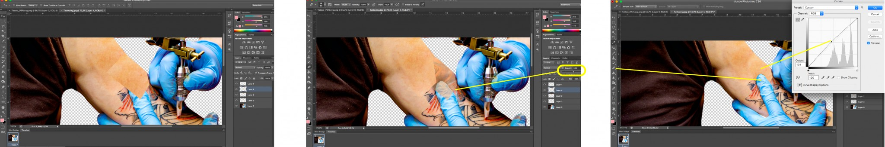
Tekijä on kopioinut useita ihoalueita, jotka hän on siirtänyt lomittain. Jokaisen tason läpinäkyvyyttä voi säätää tasoikkunasta, jolloin näkyviin tulee alempana olevat tasot. Tämän avulla tekijä on pystynyt pyyhkimään pyyhekumilla ihokappaleen tatuoijan sormen kohdalta tuoden sen näin näkyviin. Ja lopuksi uuden ihokappaleen valoarvot on korjattu kuvavalikon käyrätyökalulla.

Slide 30
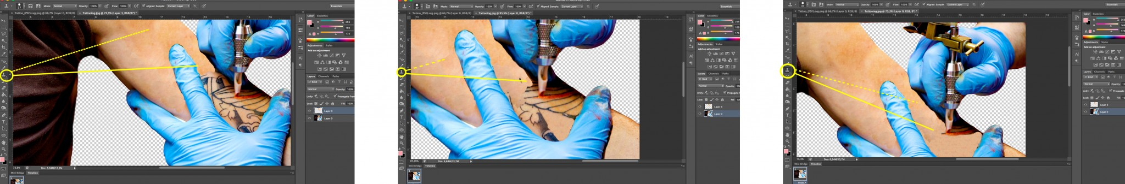
Seuraavaksi tekijä on säätänyt pyyhekumin pehmeäreunaiseksi ja yksittäisillä klikkauksilla pehmittänyt ihoalueiden välisiä reunoja. Kuvassa on kuitenkin alueita, joiden työstämiseen ihoalueiden kopioiminen ei sovi. Näissä kohdissa tekijä on käyttänyt ns. ”kloonausleimasinta”. Kloonausleimasin toimii niin, että lähdepisteen määrittelemällä (ALT painettuna + hiiren klikkaus) voidaan kopioida määriteltyä aluetta haluttuun kohtaan kuvaa. Tekijä onkin siis valinnut lähdekohteeksi musteettoman ihoalueen ja kloonaa sitä niihin kohtiin, jossa on vielä tatuointia. Kuvassa keltainen katkoviiva ilmentää kloonattavaa aluetta ja eheä viiva sitä minne sitä kloonataan.

Slide 31
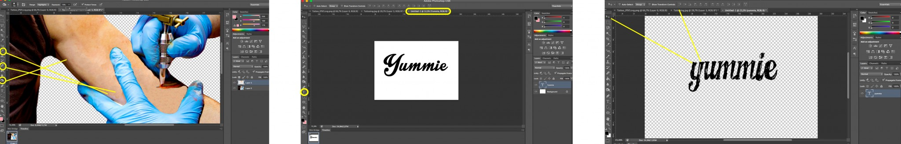
Tässä vaiheessa tekijä on tehnyt viimeisimmät korjaukset ihoalueisiin. Hän on käyttänyt kynätyökalua, jonka jälki on pehmeä ja sumea. Oikean sävyn voi poimia kuvasta pipettityökalulla. Pehmeäreunaisella ja sumealla pyyhekumilla on viimeistelty illuusio ihoalueiden yhtenäisyydestä. Tekijä on lisävarjostus- ja valotustyökaluilla lisännyt kolmiulotteisuuden tuntua onnistuneesti. Lisävarjostusta on lisätty alueisiin, joita esimerkiksi tatuoijan käsi varjostaisi. Seuraavaksi tekijä on avannut uuden tiedoston, johon hän on lähtenyt pohtimaan Yummie-tekstiä. Fonttivalinnan jälkeen kuvan voi yksinkertaisesti raahata siirtotyökalulla hiiren näppäintä pohjassa pitämällä haluttuun välilehteen. Myös leikkaa ja liitä toimivat hyvin (CTRL + X / CMD + X ja CTRL + V / CMD + V).

Slide 32
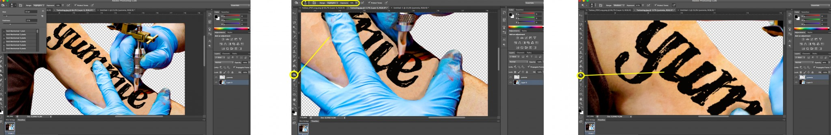
Tekijä ei ole ollut tyytyväinen kuvien varjoihin ja valoihin, joten hän on lisännyt rohkeammin varjostusta. Myös Yummie-tekstin kirjaimet näyttivät liian mustilta, joten tekijä on haalentanut niitä lisävalotustyökalulla saadakseen ne vaikuttamaan luonnollisemmilta.

Slide 33
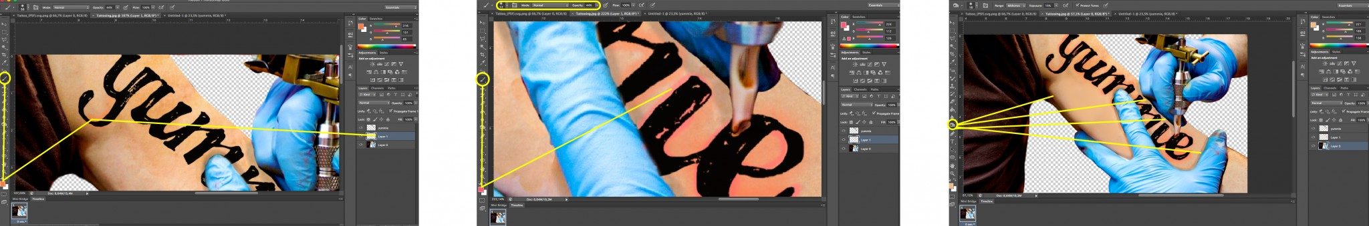
Jotta kuvaan saadaan lisää vakuuttavuutta, tekijä on käyttänyt piirtotyökaluja, joilla hän on pehmeästi ja läpikuultavasti piirtänyt punaisen alueen osittain Yummie-tekstin tason alle ja kuvatason päälle, jotta syntyisi vaikutelma ihon ärtyneisyydestä. Tämän jälkeen on vielä annettu loppusilaus iholle lisävarjostamalla tiettyjä kohtia.

Slide 34
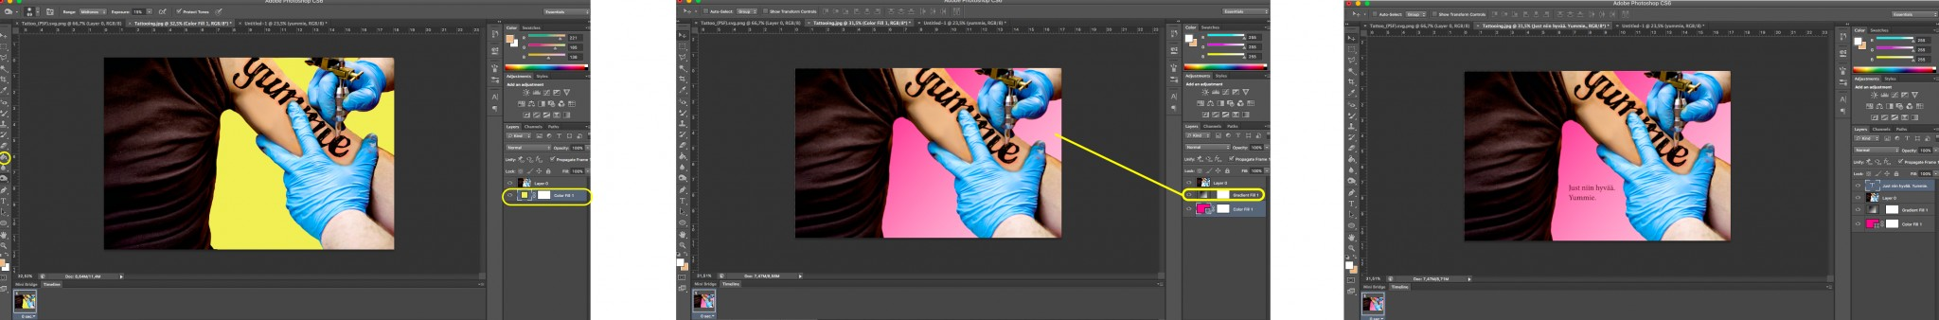
Lopuksi tekijä on pohtinut sopivan värin valintaa taustaa varten. Keltaisen sijaan tekijä päätyi kirkkaaseen pinkkiin, jonka tasaisuutta hän on rikkonut hienovaraisella valkoisen värin liukuvärjäyksellä. Viimeiseksi hän on luonut sloganin tekstitason ja asetellut sen kuvassa haluamaansa kohtaan.
​​​​​

